Slide 1

Capítulo II
Las reglas básicas

Slide 2

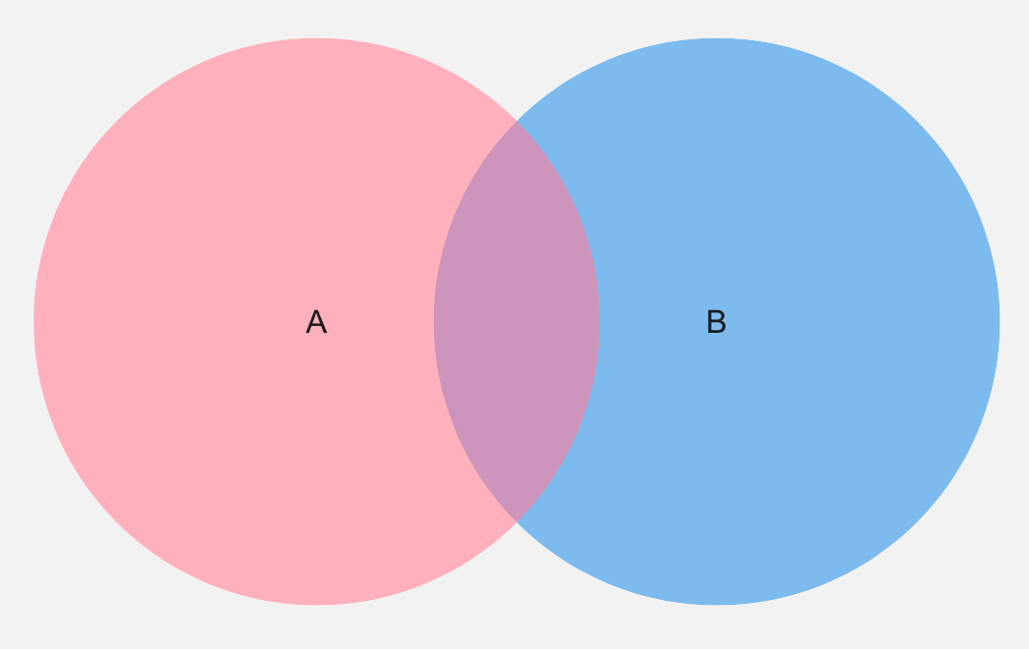
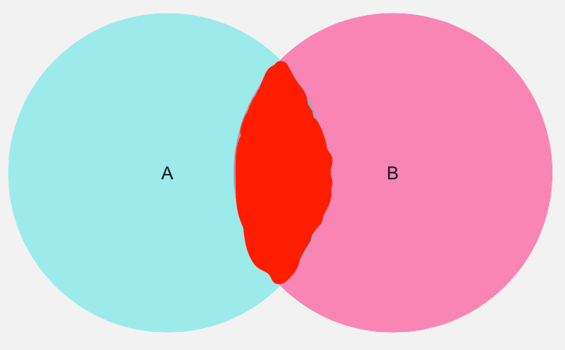





$$P\left(A\right)≥0 para todo evento A$$
$$P\left(Ω\right)=1$$
$$P\left(A∪B\right)=P\left(A\right)+P(B)$$
$$UNION= ∪$$
$$INTERSECCIÓN= ∩$$

Slide 3
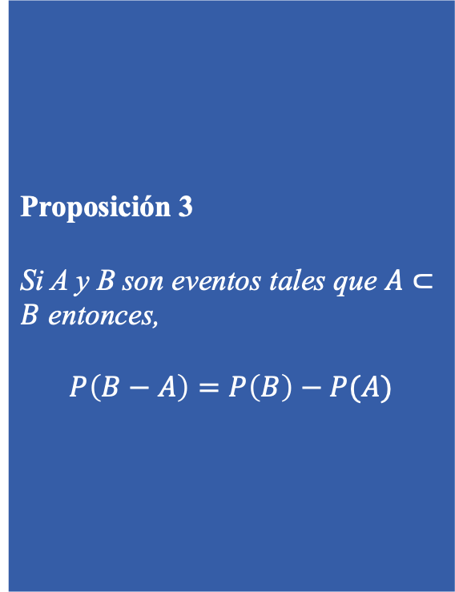
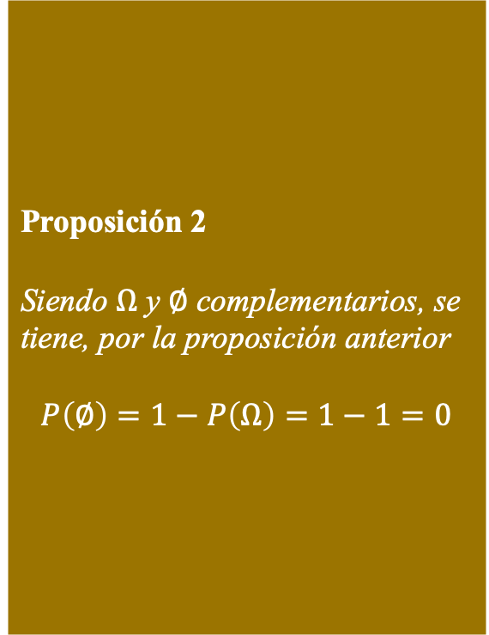
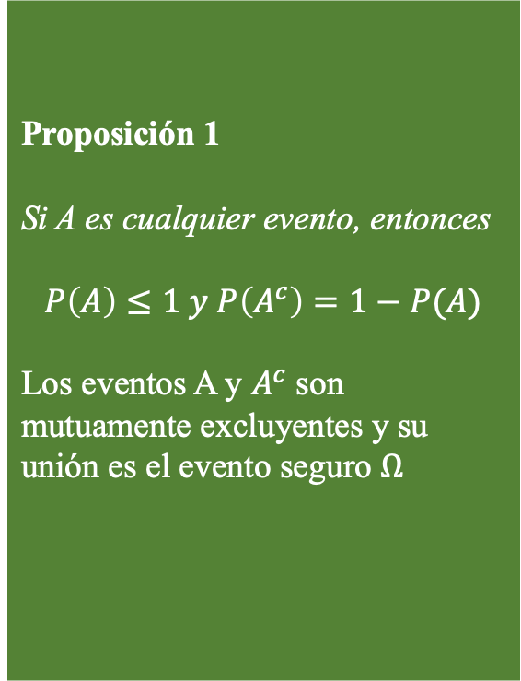
$$P\left(A\right)≥0 para todo evento A$$
$$P\left(Ω\right)=1$$
$$P\left(A∪B\right)=P\left(A\right)+P(B)$$
Proposición 1
Si A es cualquier evento, entonces
$$P\left(A\right)≤1 y P\left(A^{c}\right)=1−P(A)$$
Los eventos A y $A^{c}$ son mutuamente excluyentes y su unión es el evento seguro $Ω$
Proposición 2
Siendo $Ω$ y $∅$ complementarios, se tiene, por la proposición anterior
$$P\left(∅\right)=1−P\left(Ω\right)=1−1=0$$
Proposición 3
Si A y B son eventos tales que $A⊂B$ entonces,
$$P\left(B−A\right)=P\left(B\right)−P(A)$$

Slide 4
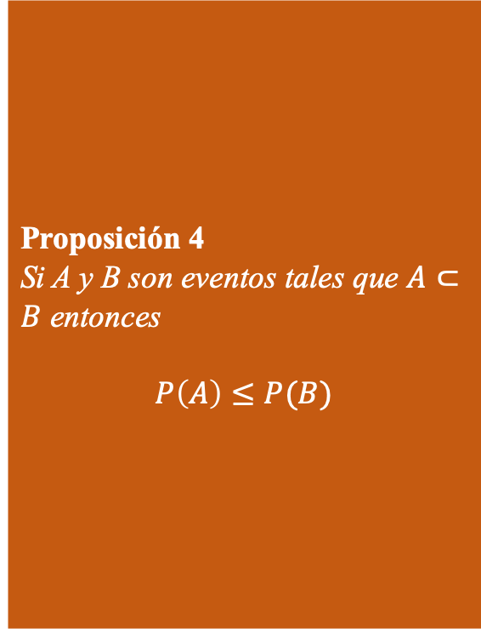
$$P\left(A\right)≥0 para todo evento A$$
$$P\left(Ω\right)=1$$
$$P\left(A∪B\right)=P\left(A\right)+P(B)$$
Proposición 4
Si A y B son eventos tales que $A⊂B$ entonces
$$P\left(A\right)≤P(B)$$

Slide 5
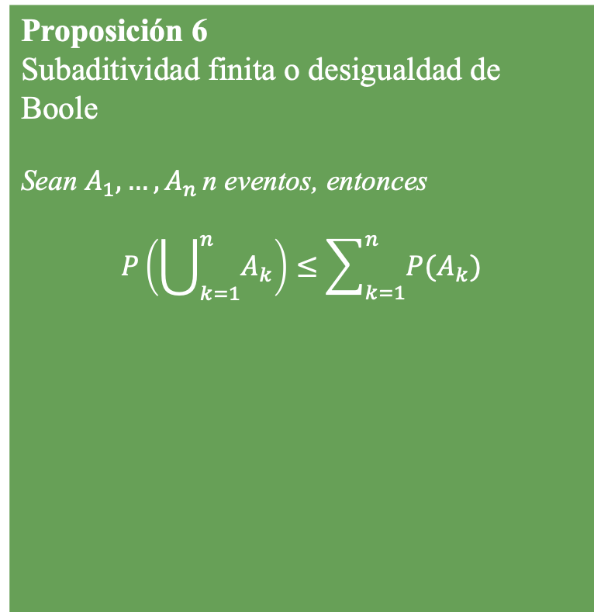
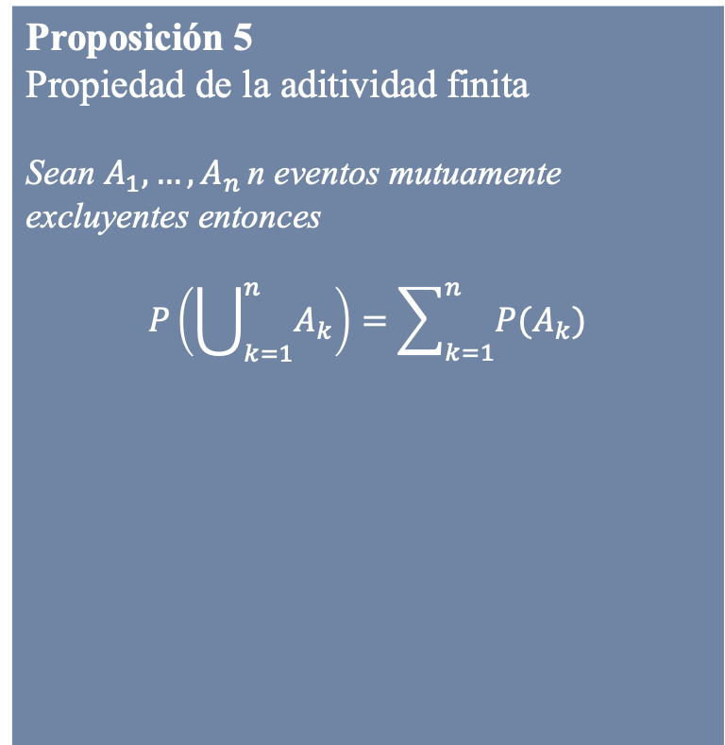
$$P\left(A\right)≥0 para todo evento A$$
$$P\left(Ω\right)=1$$
$$P\left(A∪B\right)=P\left(A\right)+P(B)$$
Propiedad de la aditividad infinita
Proposición 5
Propiedad de la aditividad finita
Sean $A_{1},…,A_{n }$n eventos mutuamente excluyentes entonces
$$P\left(\bigcup_{k=1}^{n}{A_{k}}\right)=\sum_{k=1}^{n}{P(A_{k})}$$
Proposición 6
Subaditividad finita o desigualdad de Boole
Sean $A_{1},…,A_{n }$n eventos, entonces
$$P\left(\bigcup_{k=1}^{n}{A_{k}}\right)≤\sum_{k=1}^{n}{P(A_{k})}$$

Slide 6
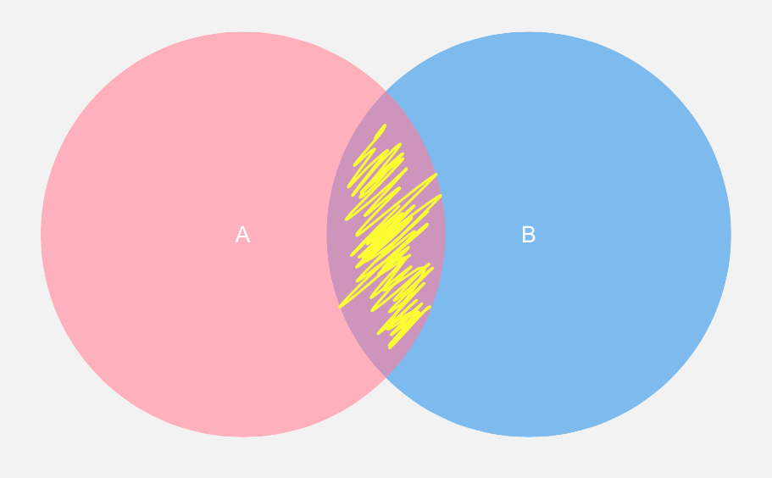
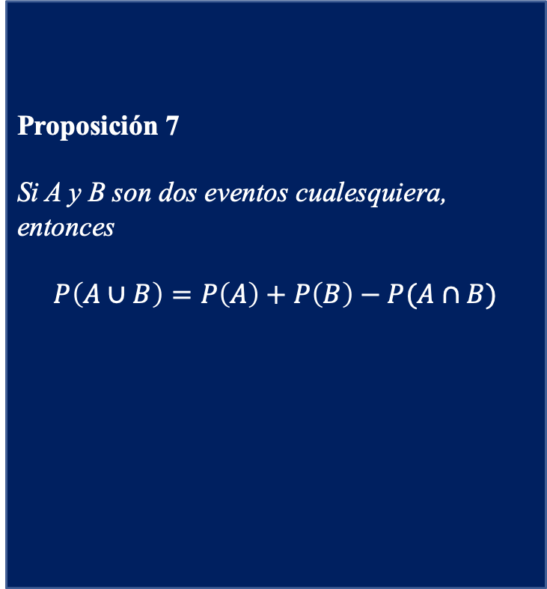
$$P\left(A\right)≥0 para todo evento A$$
$$P\left(Ω\right)=1$$
$$P\left(A∪B\right)=P\left(A\right)+P(B)$$
Regla de la suma
Proposición 7
Si A y B son dos eventos cualesquiera, entonces
$$P\left(A∪B\right)=P\left(A\right)+P\left(B\right)−P(A∩B)$$

Slide 7
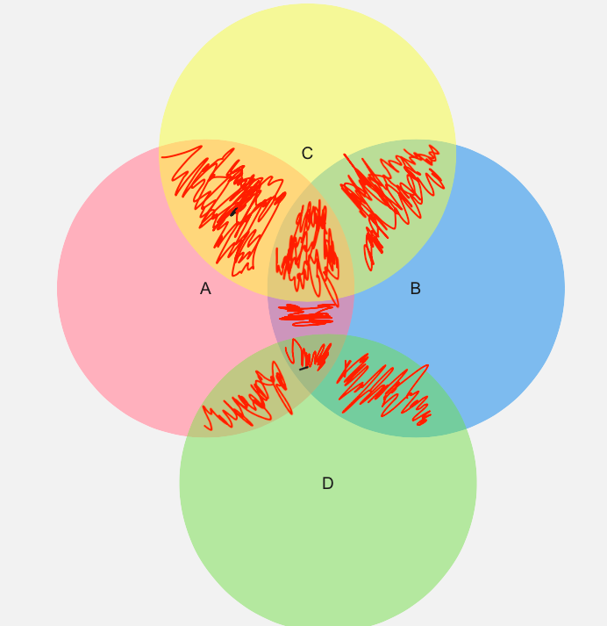
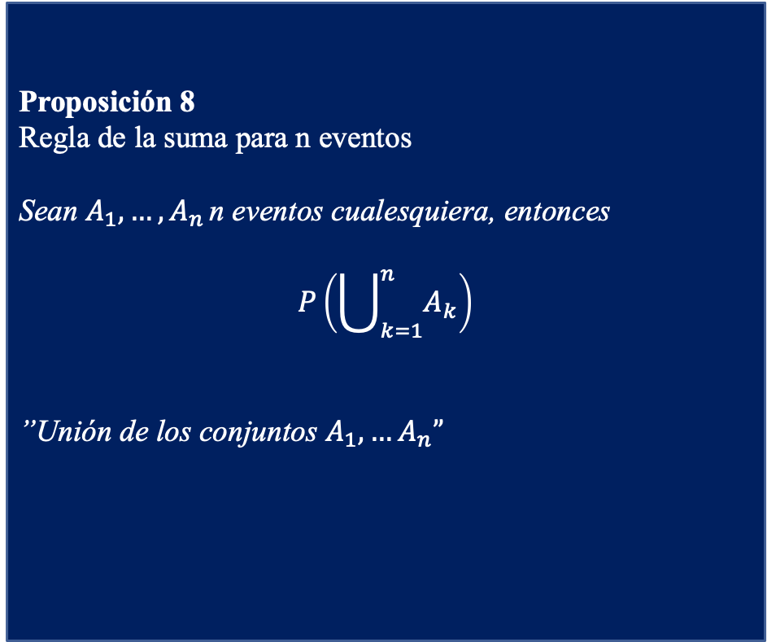
$$P\left(A\right)≥0 para todo evento A$$
$$P\left(Ω\right)=1$$
$$P\left(A∪B\right)=P\left(A\right)+P(B)$$
Proposición 8
Regla de la suma para n eventos
Sean $A_{1},…,A_{n }$n eventos cualesquiera, entonces
$$P\left(\bigcup_{k=1}^{n}{A_{k}}\right)$$
”Unión de los conjuntos $A_{1},…A_{n}”$

Slide 8
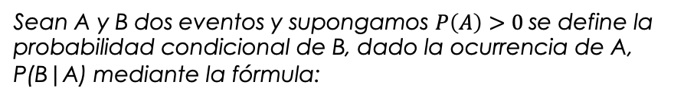
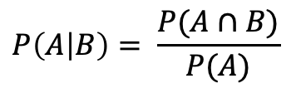


$$P\left(A\right)≥0 para todo evento A$$
$$P\left(Ω\right)=1$$
$$P\left(A∪B\right)=P\left(A\right)+P(B)$$
Elección al azar
Condicional
Eventos que se realizan uno tras otro, o que están compuestos por varios experimentos también aleatorios.
Se aplica la regla de oro
Sean A y B dos eventos y supongamos $P\left(A\right)>0$se define la probabilidad condicional de B, dado la ocurrencia de A, P(B|A) mediante la fórmula:
$$\frac{\# de eventos elementales que producen la ocurrencia de A }{\# total de eventos elementales}$$
$$P\left(A | B\right)= \frac{P(A∩B)}{P(A)}$$
Sean $A_{1},…,A_{n }$n eventos tales que $P\left(A_{1}∩…∩A_{n−1}\right)>0, encontes$
Regla del producto
$$P\left(A∩B\right)=P\left(B | A\right)P(A)$$

Slide 9




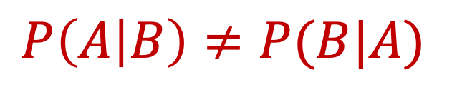
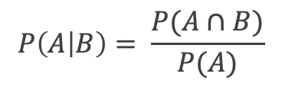


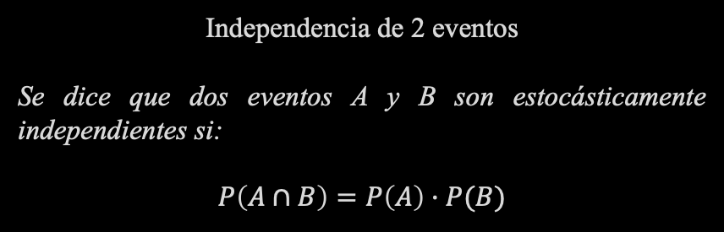
$$P\left(A | B\right)= \frac{P(A∩B)}{P(A)}$$
$$P\left(A\right)≥0 para todo evento A$$
$$P\left(Ω\right)=1$$
$$P\left(A∪B\right)=P\left(A\right)+P(B)$$
$$P\left(A | B\right)≠P(B|A)$$
$$P\left(A | B\right)=P(A)$$
$$P\left(B | A\right)=P(B)$$
Dependencia estocástica
Lo que es independiente de la ocurrencia de uno de los eventos es la probabilidad de ocurrencia del otro y no simplemente su ocurrencia
Independencia de n eventos
Se dice que n eventos $A_{1},…,A_{n}$ son estocásticamente independientes si dada cualquier subcolección de ellos $A_{j_{1}},…,A_{j_{m}}$con $1≤j_{i}<…<j_{m}$ se tiene que:
$$P\left(A_{j_{1}}∩…∩A_{j_{m}}\right)=P\left(A_{j_{1}}\right)···P(A_{j_{m}})$$
Independencia de 2 eventos
Se dice que dos eventos A y B son estocásticamente independientes si:
$$P\left(A∩B\right)=P\left(A\right)·P(B)$$

Slide 10



$$P\left(A | B\right)= \frac{P(A∩B)}{P(A)}$$
$$P\left(A\right)≥0 para todo evento A$$
$$P\left(Ω\right)=1$$
$$P\left(A∪B\right)=P\left(A\right)+P(B)$$
¿Es independiente?
$P\left(Quimica\right)$= 0.35
$P\left(Física\right)$= 0.4
$$P\left(A\right)·P\left(B\right)=\left(0.35\right)\left(0.4\right)=0.14≠P(A∩B)$$
$P\left(Ambas\right)$= 0.1
A y B no son independientes
Evento A:
Que un estudiante elegido al azar pase Química
Evento B:
Que un estudiante elegido al azar pase Física
¿Son A y B eventos independientes?

Slide 11

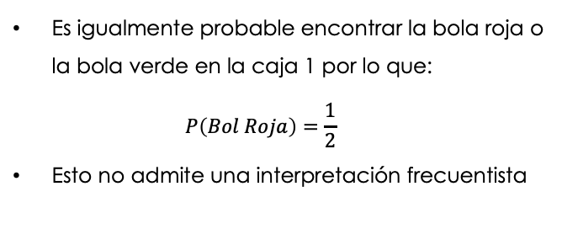
$$P\left(A | B\right)= \frac{P(A∩B)}{P(A)}$$
$$P\left(A\right)≥0 para todo evento A$$
$$P\left(Ω\right)=1$$
$$P\left(A∪B\right)=P\left(A\right)+P(B)$$
Problema
No hay elemento aleatorio
Al descubrir una sabremos el resultado de la otra
La P() de encontrar la bola roja en la caja una es 0 si en ella se encuentra la bola verde y es 1 si en ella se encuentra la roja
Objetiva
1
2
¿
?
Es igualmente probable encontrar la bola roja o la bola verde en la caja 1 por lo que: $P\left(Bol Roja\right)=\frac{1}{2}$
Esto no admite una interpretación frecuentista
Subjetiva

Slide 12
